Slide 1




Ηχητικά βιβλία για ισότιμη
πρόσβαση στη γνώση
Κορίνα Δευτεραίου, Κατερίνα Ζούρου, Web2Learn
Με την συνδρομή των Στεφανία Οικονόμου και Παναγιώτα Φαμπρικάνου
CAELUM: Ανοικτή επιστήμη για την υποστήριξη ευάλωτων κοινοτήτων: ενδυναμώνοντας τις πανεπιστημιακές βιβλιοθήκες στη διαχείριση κρίσεων

Slide 2
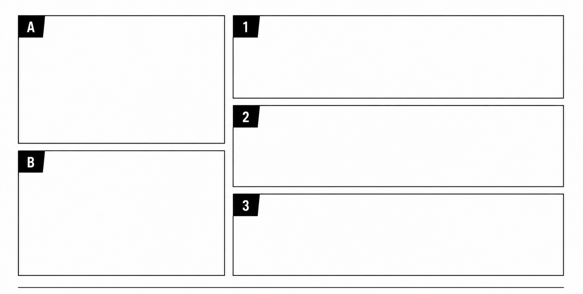

Τομείς εστίασης
Στόχοι
Να θέσει τις πανεπιστημιακές βιβλιοθήκες στην πρώτη γραμμή της αντιμετώπισης κρίσεων.
Ενίσχυση της συνεργασίας μεταξύ της τριτοβάθμιας εκπαίδευσης και της κοινωνίας
Να εκπαιδεύσει το προσωπικό των βιβλιοθηκών σε καινοτόμες και διεπιστημονικές προσεγγίσεις σε καταστάσεις έκτακτης ανάγκης.
Ενίσχυση της συνεργασίας μεταξύ των πανεπιστημιακών βιβλιοθηκών της ΕΕ και της Ουκρανίας
Να προωθήσει την ανοικτή επιστήμη και τη συμμετοχή των πολιτών.
Erasmus+ έργο στην κατηγορία Ανώτατη Εκπαίδευση
Μάρτιος 2025 - Φεβρουάριος 2027

Slide 3

Η Σύμπραξη

Slide 4

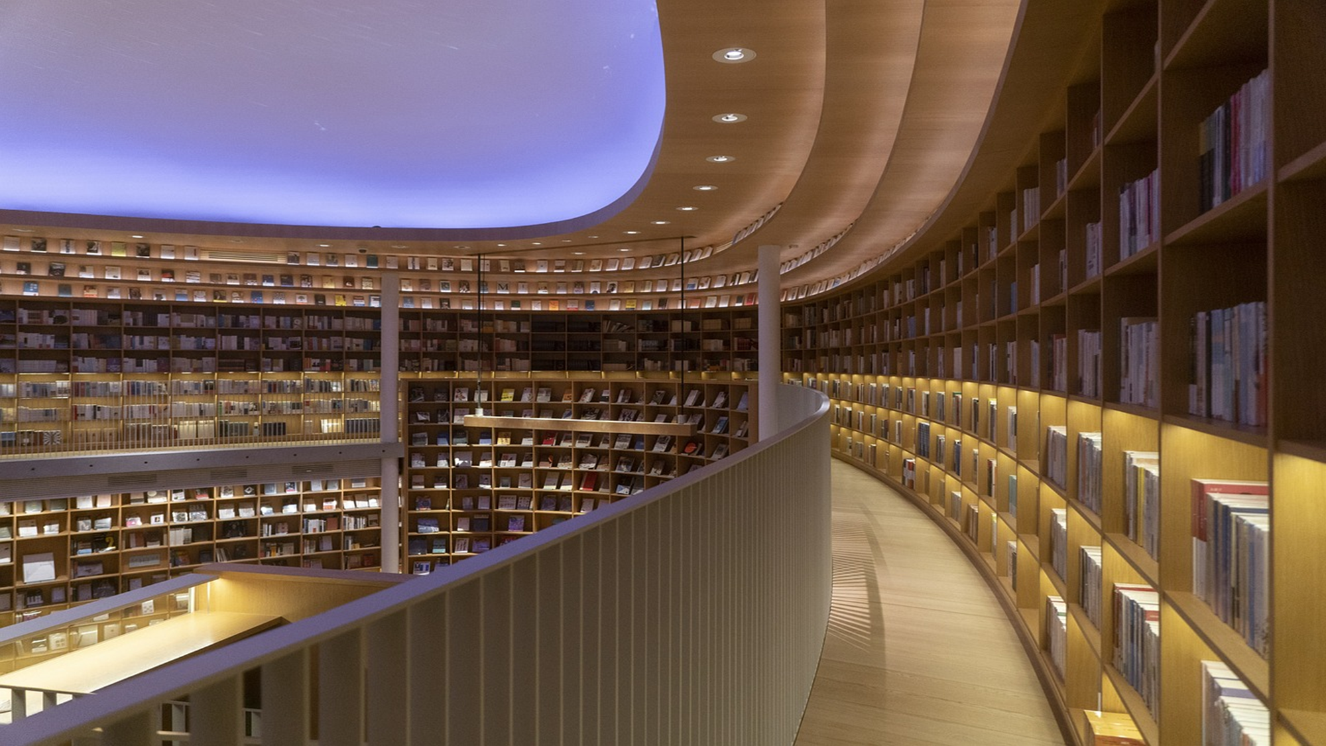
Δράση CAELUM στην Ελλάδα
Web2Learn σε συνεργασία με τη Βιβλιοθήκη και το Κέντρο Πληροφόρησης του Παντείου Πανεπιστημίου

Slide 5

Σκοπός της δράσης
Ανάδειξη του ρόλου των ακαδημαϊκών βιβλιοθηκών:
● στην προώθηση της ανοικτής γνώσης
● στην κάλυψη αναγκών ατόμων με αναπηρία
● στην ψηφιακά διαμεσολαβούμενη συμμετοχή των πολιτών
Μέσο: Ηχητικά βιβλία
Μέθοδος: Πληθοπορισμός (crowdsourcing):
Συνδυασμός συλλογικής παραγωγής περιεχομένου από πολίτες με τη βοήθεια τεχνολογικών πλατφορμών
Στόχος: Βιωσιμότητα της δράσης και υιοθέτηση του μοντέλου από άλλες βιβλιοθήκες

Slide 6
Μου έδωσε το κίνητρο να συνεχίσω να διαβάζω για άλλους.
Αίσθηση του ανήκειν σε μία ομάδα με θετικό πρόσημο.
Άρχισα να σκέφτομαι πόσο σημαντικό είναι να έχουν όλοι οι άνθρωποι πρόσβαση σε βιβλία.
Τι είπαν οι εθελοντές για τη δράση
Αίσθημα προσφοράς και νέα γνώση.
Βελτίωσα την αυτοσυγκέντρωση και την αυτοεκτίμηση μου.

Slide 7
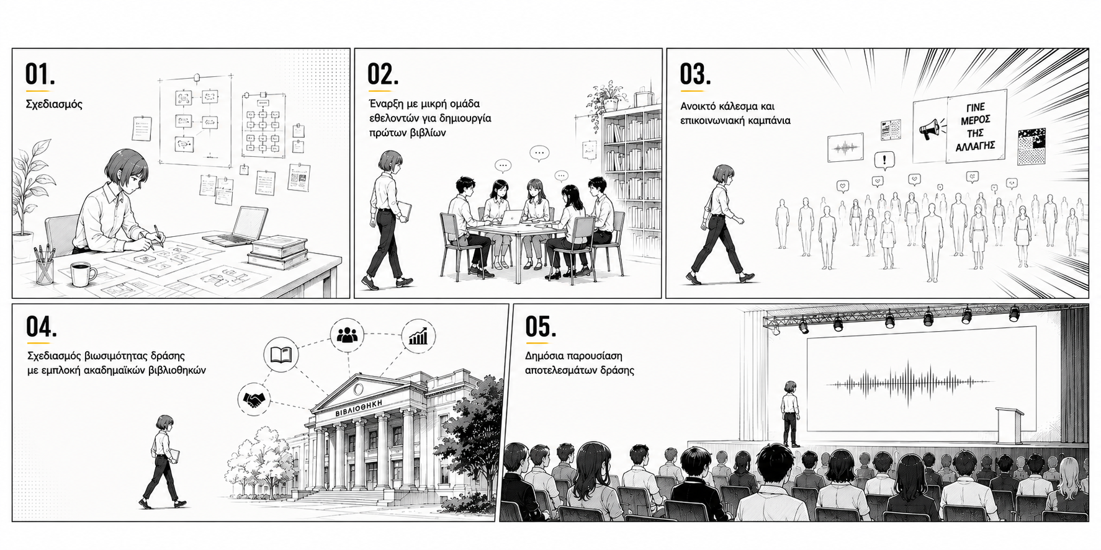
Φάσεις δράσης

Slide 8
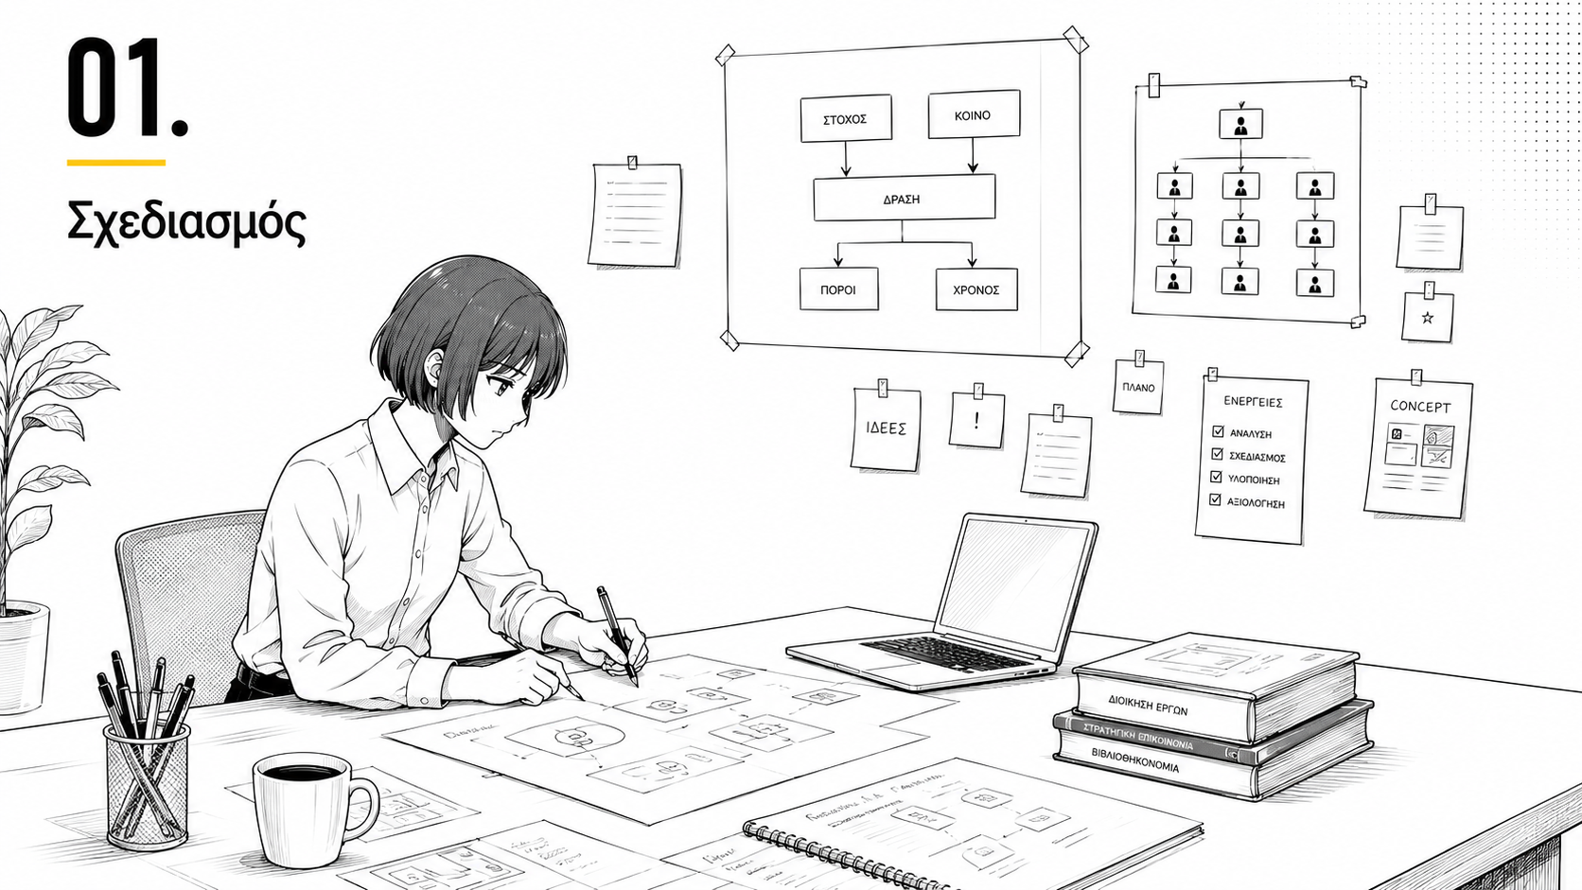

Slide 9
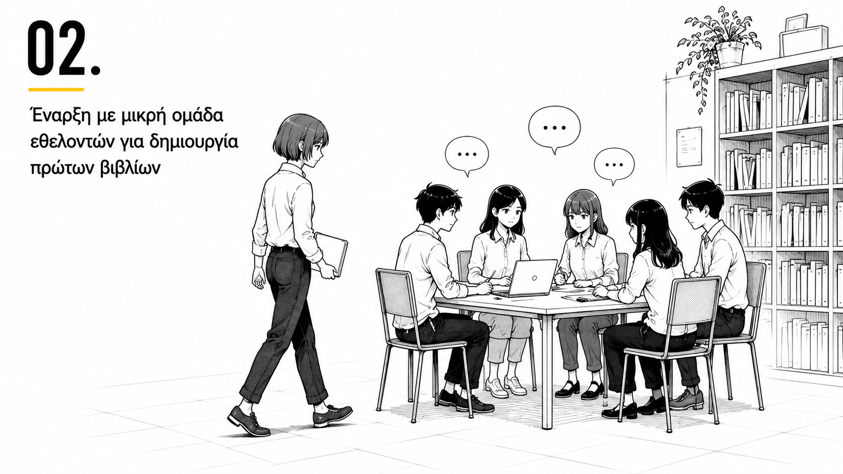
8 εθελοντές
Ιανουάριος 2026

Slide 10



Slide 11
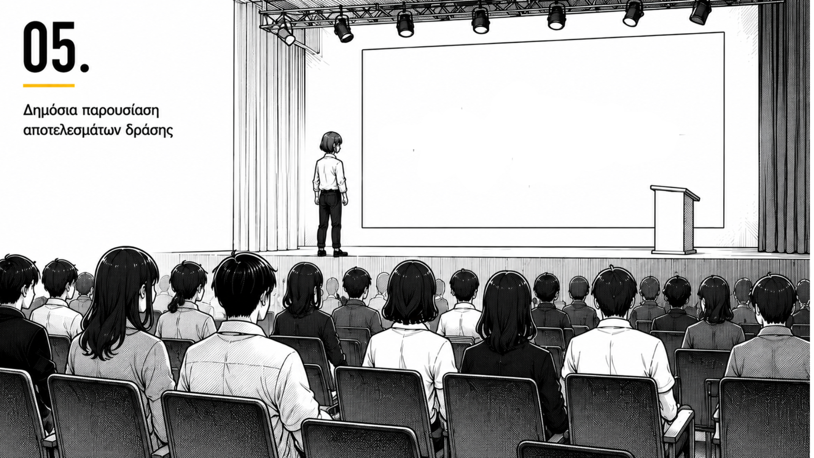
Νέες δράσεις από:
4 ακαδημαϊκές βιβλιοθήκες
1 δημοτική βιβλιοθήκη

Slide 12
Φάσεις δράσης

Slide 13

https://web2learn.eu/el/caelum/

Slide 14
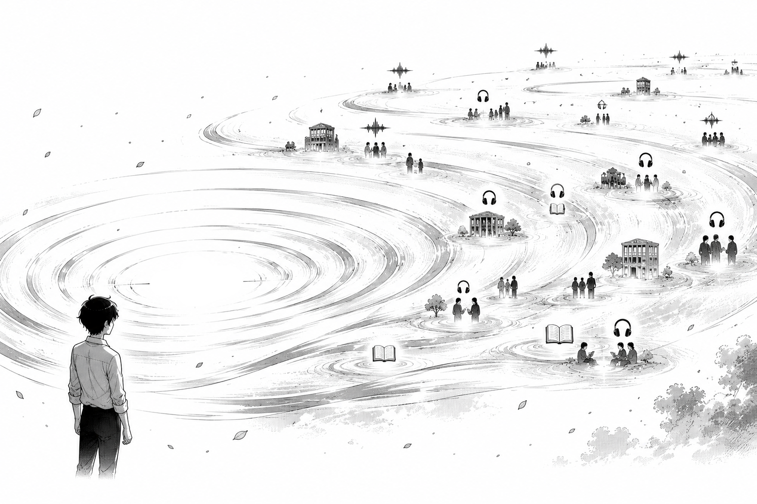

Slide 15
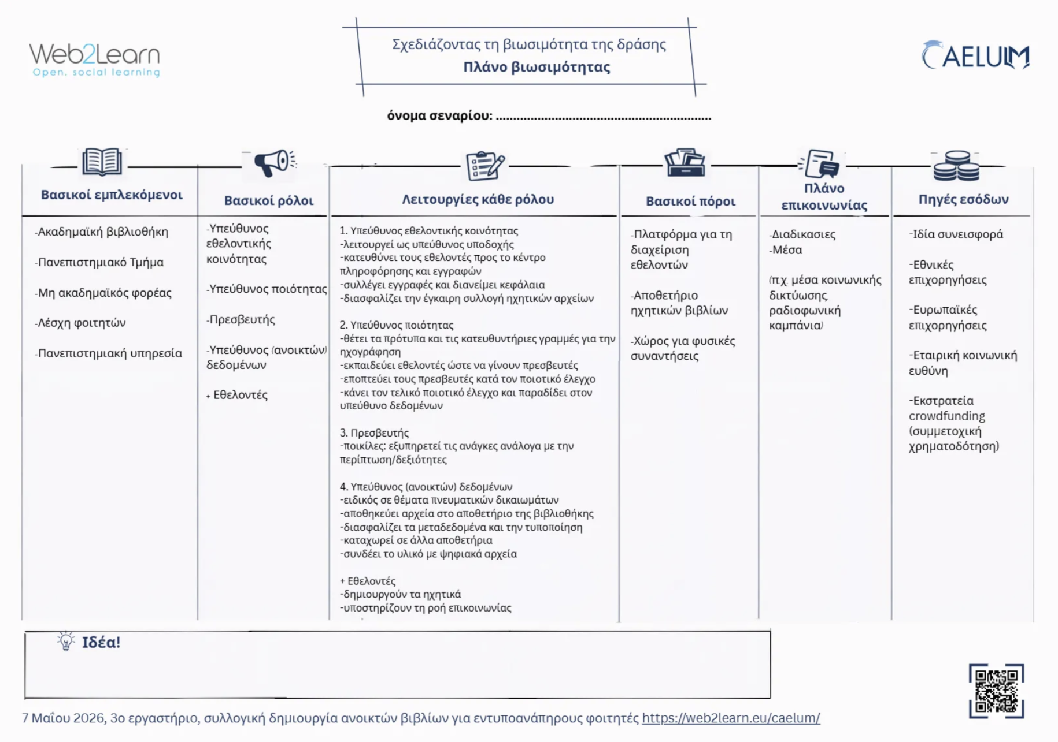

Slide 16
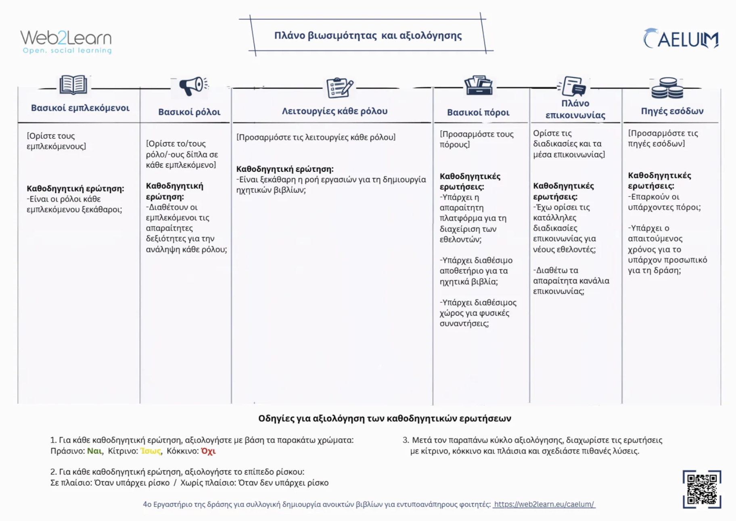

Slide 17
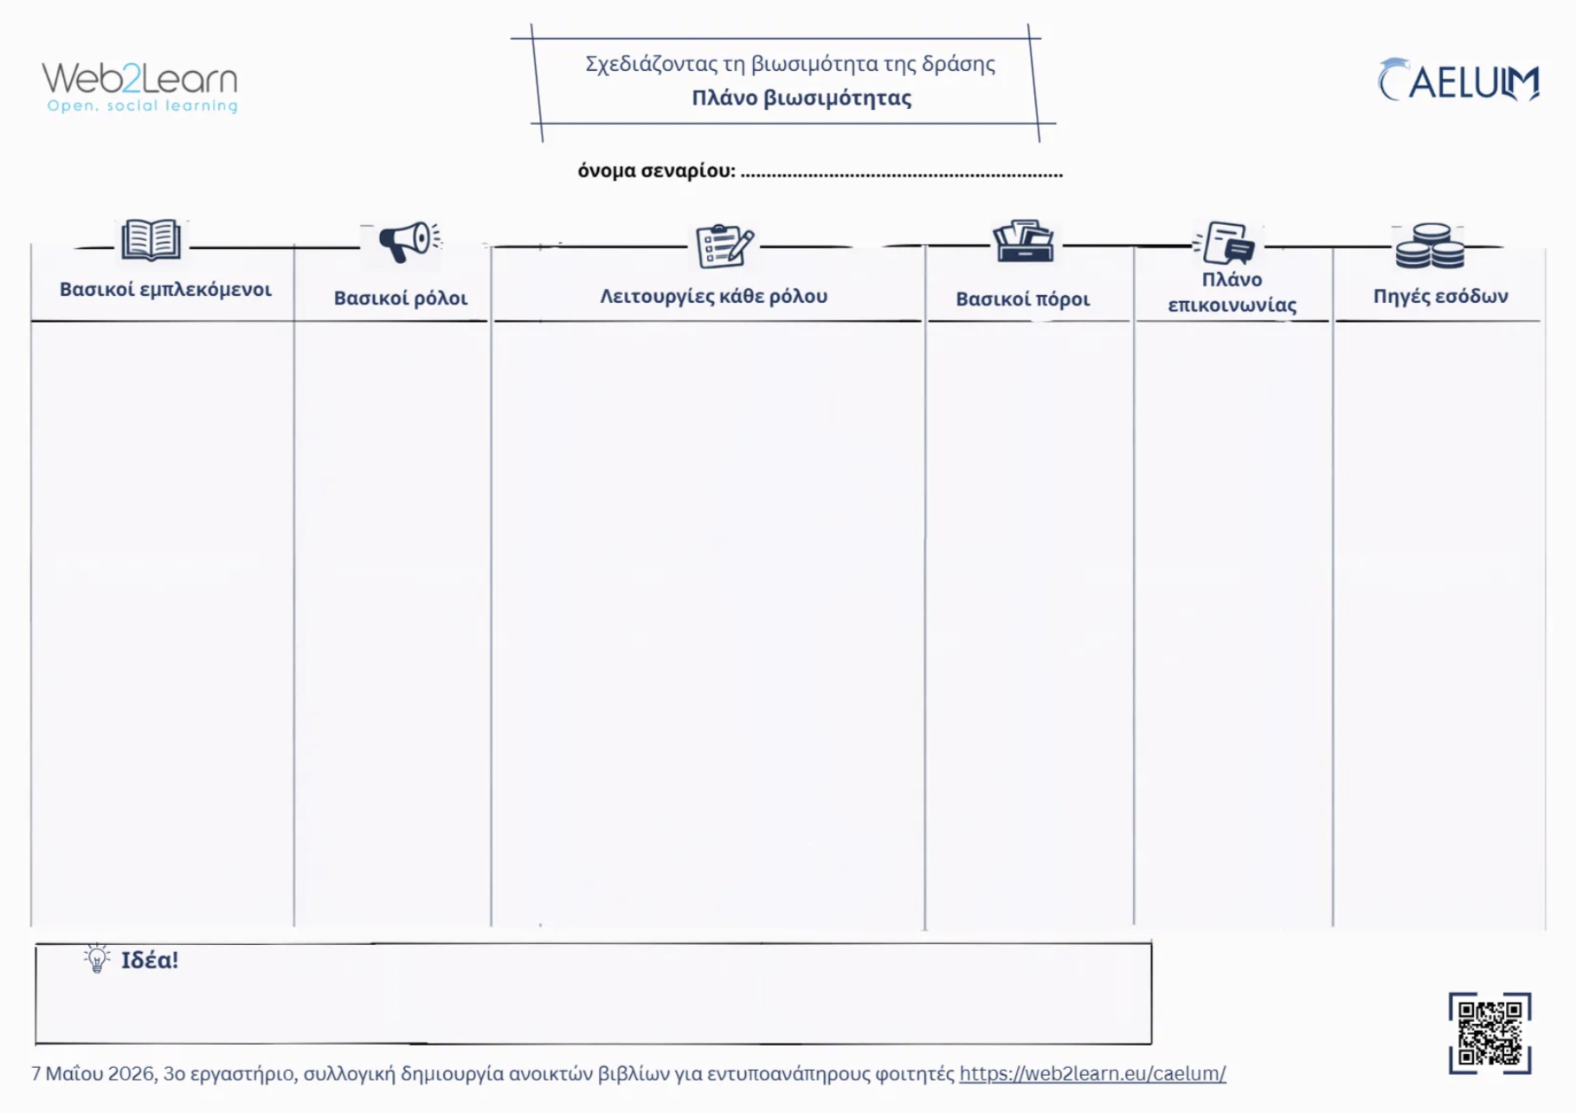

Slide 18
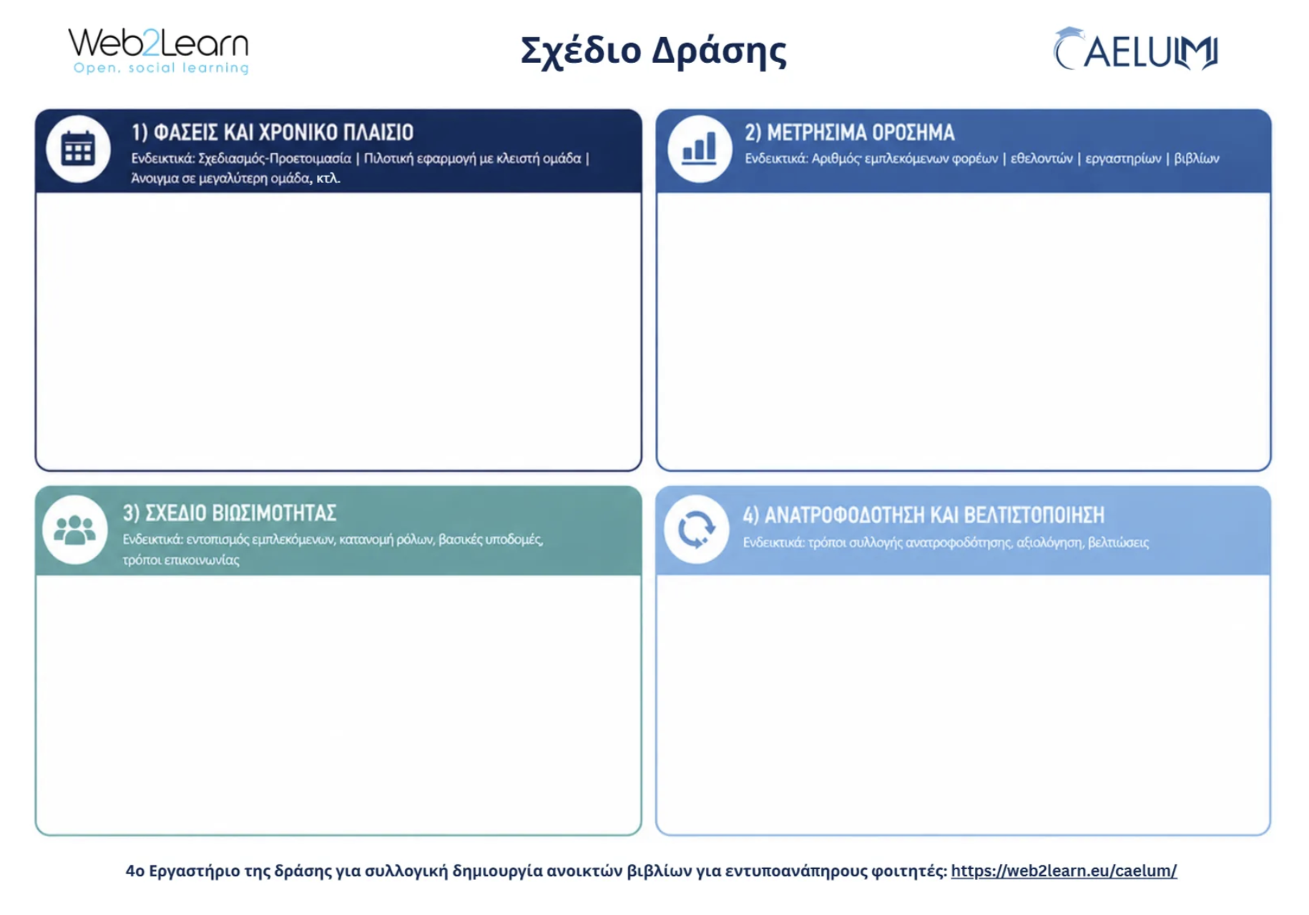

Slide 19
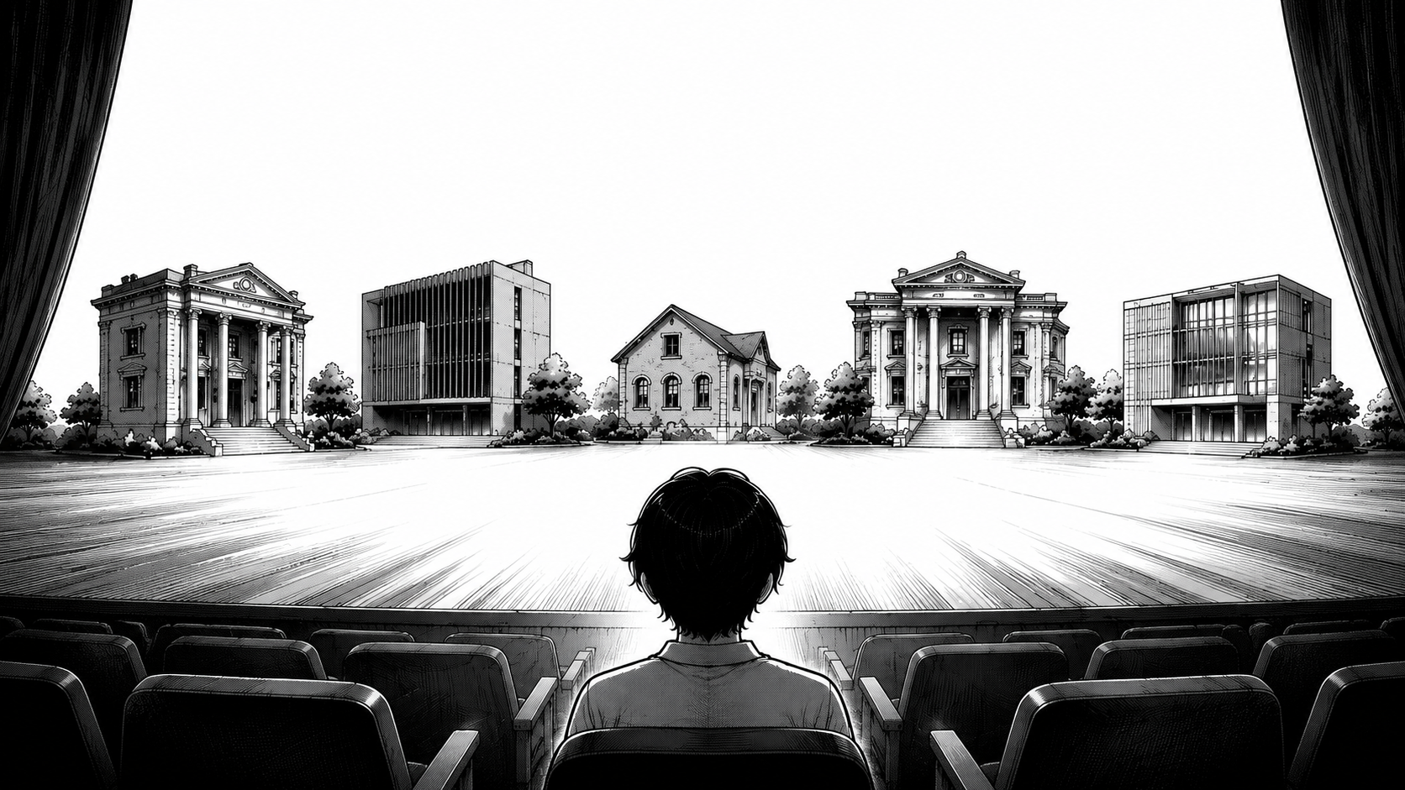
O λόγος στις βιβλιοθήκες
第2章

Slide 20
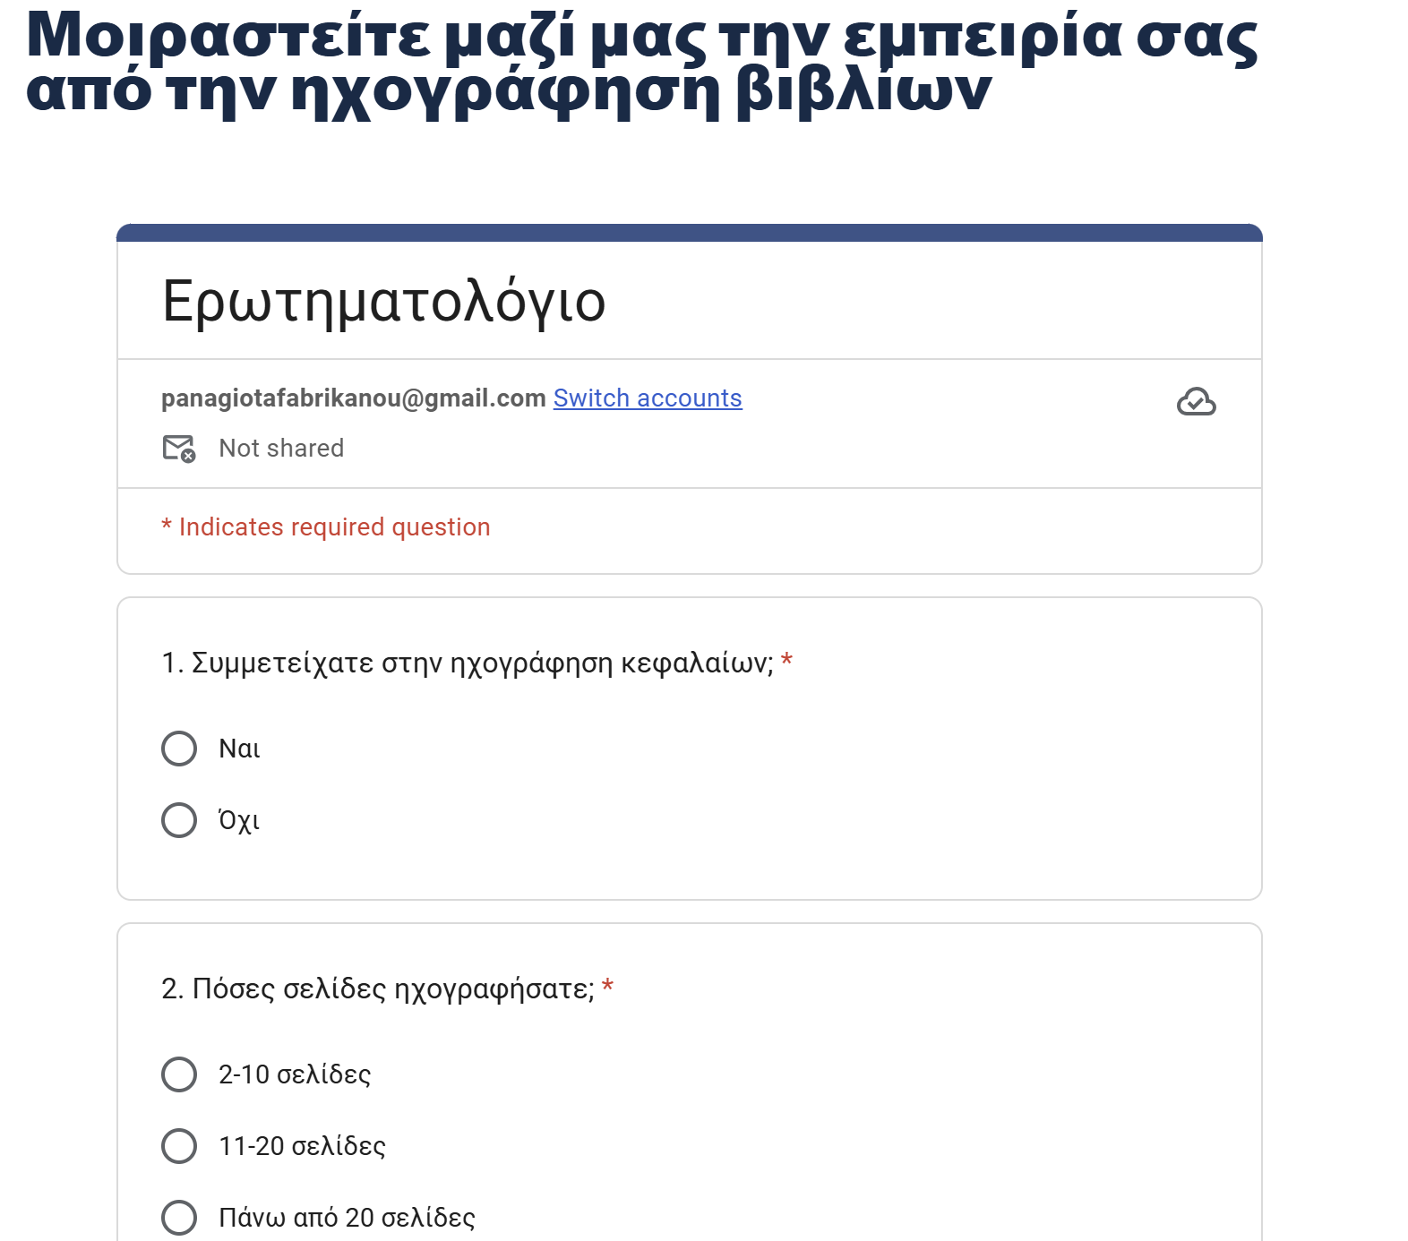
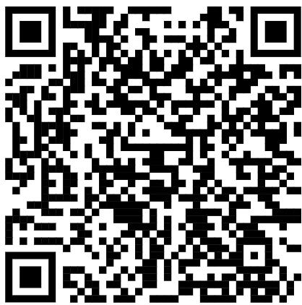
https://web2learn.eu/el/caelum/participant_insights/

Slide 21

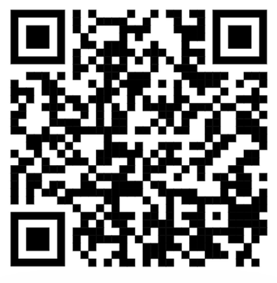

Ευχαριστούμε!
Follow us
Ιστοσελίδα CAELUM: https://caelum.ut.ee/
Δράση στην Ελλάδα: https://web2learn.eu/el/caelum/
Web2Learn: https://web2learn.eu/
Email: info@web2learn.eu
Funded by the European Union. Views and opinions expressed are however those of the author(s) only and do not necessarily reflect those of the European Union or the European Education and Culture Executive Agency (EACEA). Neither the European Union nor EACEA can be held responsible for them.

